Slide 1
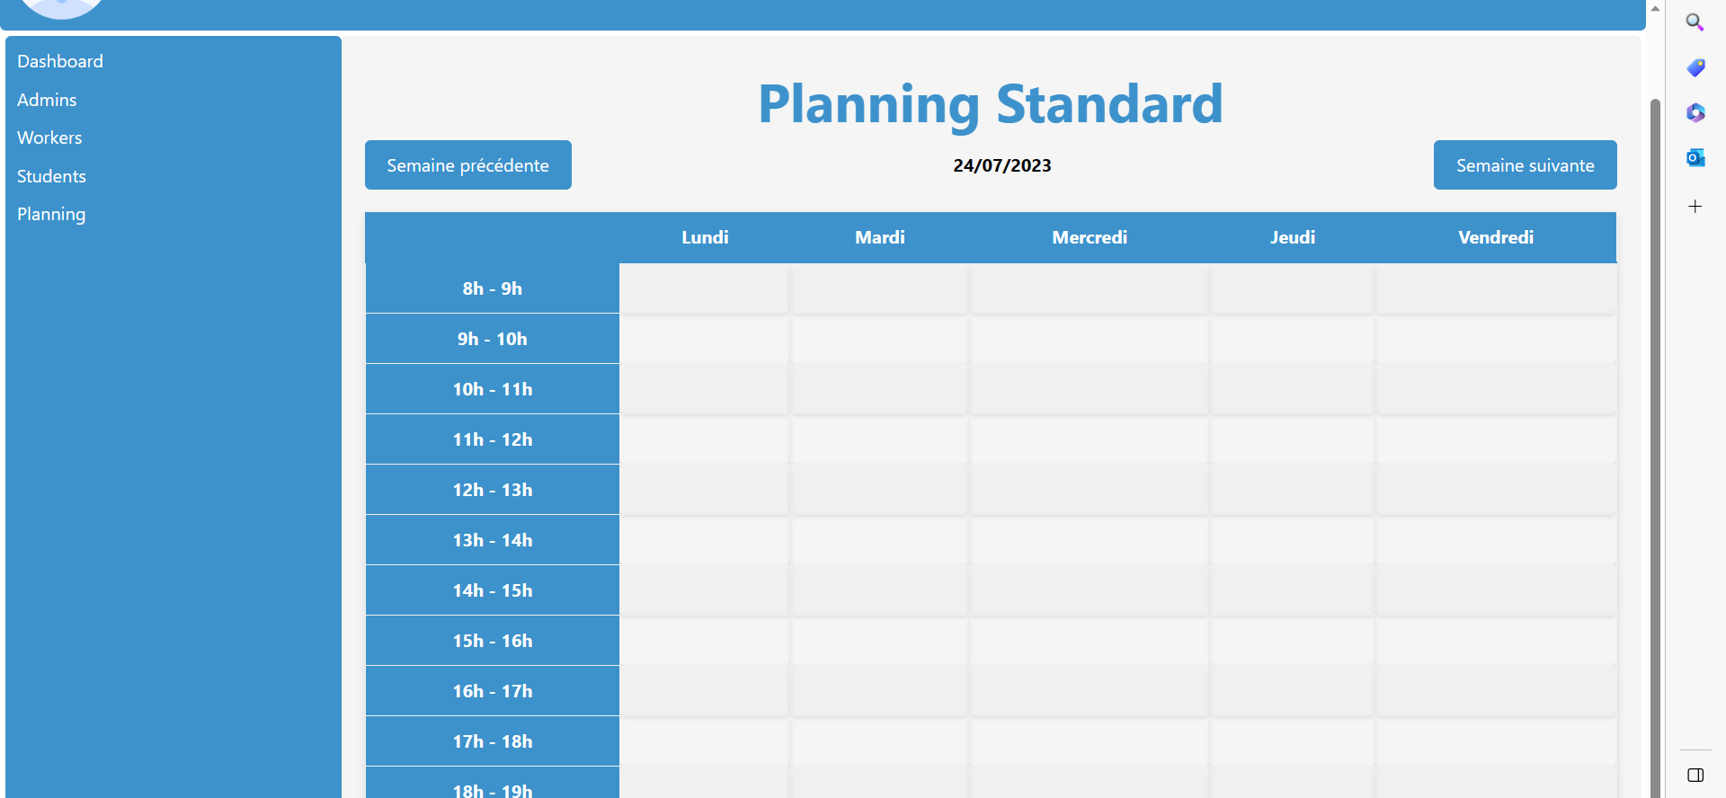
Ajout de matière
Ajout de planning
Afficher de Planning
Ajout de programme
Nom du programme
Nom du programme

Slide 2
Ajout de matière
Nom de la matière
Nbr heures par semaine de la matiere
Le poids (1,2,3,4,5)

Slide 3
Ajout de programme
Nom de programme
Liste de matiere

Slide 4
